Slide 1
Notes:
Obavezni prvi slajd, stoji otvoren prije početka prezentacije
Na njemu ništa ne mijenjate

Slide 2
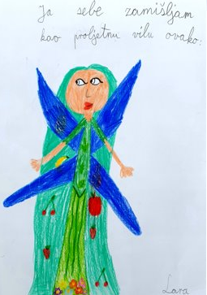
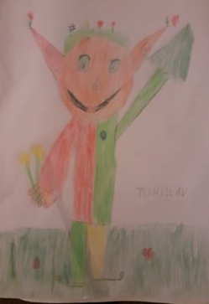
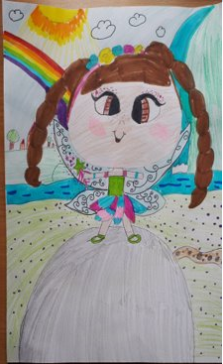
Proljetne vile i vilenjaci
Lara, Trogir
Tomislav, Štakorovec-Brckovljani
Petra, Starigrad Paklenica

Slide 3
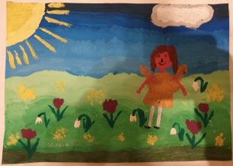
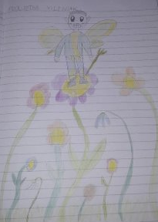
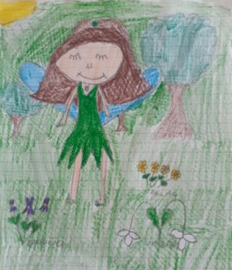
Marta, Đurmanec
Dino
Teodora

Slide 4
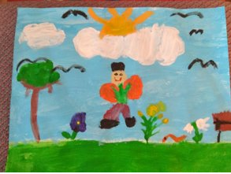
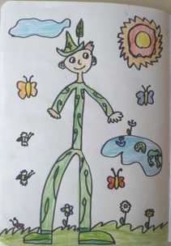
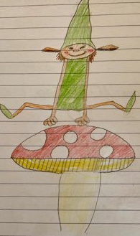
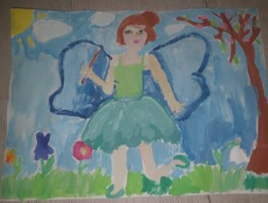
Bartol, Valpovo
Laura, Podstrana
Ivan, Makarska
Oliver, Poreč

Slide 5
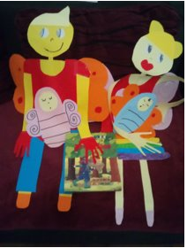
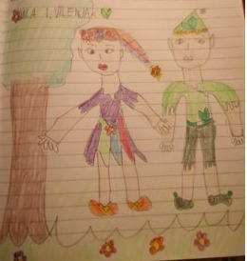
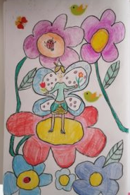
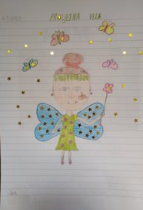
Nina i Ela, Tugare
Andrej, Sarvaš
Sofija, Zadar
Nea, Glina

Slide 6
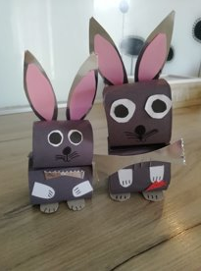
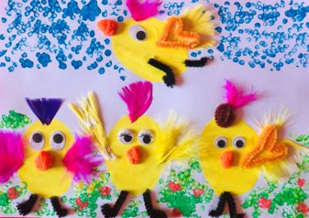
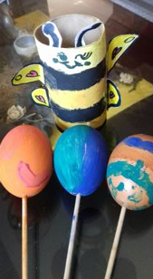
Leona, Karlovac
Marija Antonija, Kaštel Novi
Nika, Hum na Sutli

Slide 7
travanj 2020.
PONEDJELJAK | UTORAK | SRIJEDA | ČETVRTAK | PETAK | SUBOTA | NEDJELJA
 |  | 1 | 2 | 3 | 4 | 5
6 | 7 | 8 | 9 | 10 | 11 | 12
13 | 14 | 15 | 16 | 17 | 18 | 19
20 | 21 | 22 | 23 | 24 | 25 | 26
27 | 28 | 29 | 30

Slide 8
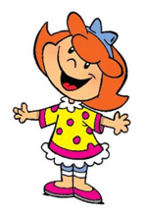
Danas:
množimo brojem 4
razgovaramo o blagdanskim običajima
sudjelujemo u obilježavanju blagdana
razlikujemo igrokaz od ostalih tekstova

Slide 9
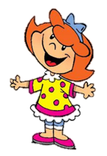
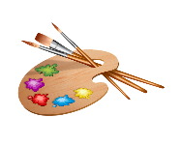
Množenje brojem 4
Tin i Tonka vole slikati. Tin slika osnovnim bojama, a Tonka izvedenim. Zamolili su učiteljicu za pomoć oko slaganja boja. Učiteljica im daje upute:
1. Pomnožite faktore u krugovima.
2. Dobivene umnoške poredajte od najmanjeg prema najvećem broju.
3. Prva tri broja u nizu pripadaju osnovnim, a preostala tri izvedenim bojama.

Slide 10
1. Pomnožite faktore u krugovima.
7 ∙ 4 =
4 ∙ 4 =
6 ∙ 4 =
5 ∙ 4 =
8 ∙ 4 =
9 ∙ 4 =
28
16
24
20
32
36

Slide 11
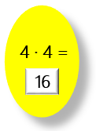
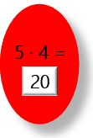
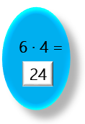
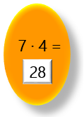
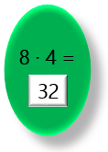
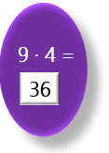
2. Dobivene umnoške poredajte od najmanjeg do najvećeg broja.
3. Prva tri broja u nizu pripadaju osnovnim, a preostala tri izvedenim bojama.

Slide 12
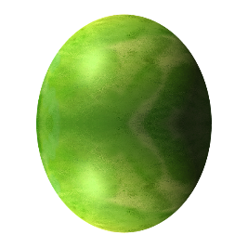
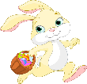
Tonka i Tin ukrašavaju pisanice. Otkrijte kako su ih ukrasili!
Izračunaj koji umnošci pripadaju Tonki, a koji Tinu:
TONKINI UMNOŠCI:
4 ∙ 3 = ___
4 ∙ 9 = ___
6 ∙ 4 = ___
12 | 16 | 24 | 28 | 36 | 32
cvijet | leptir | zeko | izlomljena crta | valovita crta | pile
12
36
24
TINOVI UMNOŠCI:
4 ∙ 4 = ___
7 ∙ 4 = ___
4 ∙ 8 = ___
16
28
32
TONKA
TIN

Slide 13
Proljeće je stiglo,
priroda se budi,
blagdanskoj nedjelji
vesele se ljudi.
Stiže nam Uskrs,
čujemo pjev ptica,
spremna neka bude
uskrsna košarica!

Slide 14
Uskrs
Uskrs je najveći kršćanski blagdan.
Uvijek se slavi u nedjelju.
Tjedan prije Uskrsa zove se Veliki tjedan.
USKRSNA KOŠARICA

Slide 15
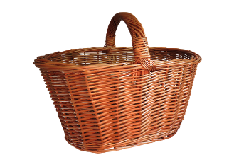
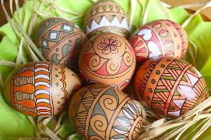
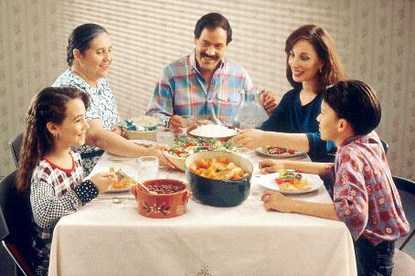
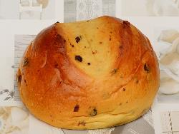
Ponovimo…
USKRSNA KOŠARICA
PISANICE
VRIJEME ZA OBITELJSKIM STOLOM
POGAČA

Slide 16
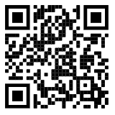
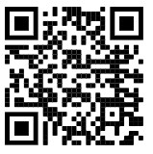
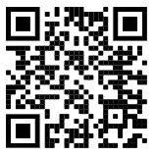
Zavičajne riječi
USKRS
PISANICA
PILE
bit.ly/zavicajUSKRS
bit.ly/zavicajJAJE
bit.ly/zavicajPILE

Slide 17
Izgubljeno jaje (igrokaz)
Jadranka Čunčić Bandov
DJEČAK: Vidi, vidi, jaje to je,
na njemu su divne boje.
Uskrsno je!
Uskrsno je!
Ali mu je tužno lice.
JAJE: Palo sam iz košarice.
Zato mi je tužno lice.
Sada hodam amo-tamo,
ne znam, eto, kud ni kamo.
DJEČAK: Jaje, jaje, neveselo,
ponijet ću te ja u selo.
Poznajem tamo dobre ljude,
nek im sretan Uskrs bude!
JAJE: Baš ti hvala, dječače.
Lice mi se opet smije.
Požurimo da stignemo od Uskrsa prije.

Slide 18
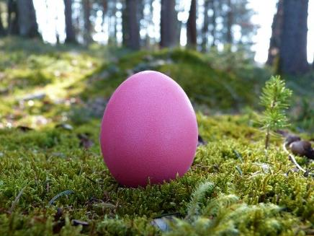
Što je dječak ugledao?
Dječak je ugledao jaje.
Kakvo je jaje koje je dječak pronašao?
Jaje je obojeno.
Zašto je jaje tužno?
Jaje je tužno zato što je ispalo iz košarice.
Kako se jaje ponašalo?
Jaje nije znalo kamo treba ići.

Slide 19
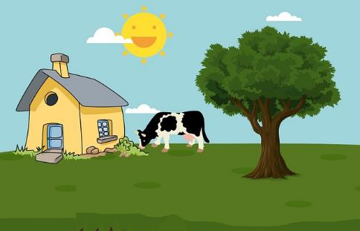
Što je dječak odlučio?
Dječak će jaje odnijeti ljudima u selo.
Kome će dati jaje?
Dječak će jaje dati dobrim ljudima.
Zašto je jaje na kraju nasmijano?
Jer je usrećilo dobre ljude za Uskrs.
Tko vodi ovaj razgovor?
Razgovor vode dječak i jaje.

Slide 20
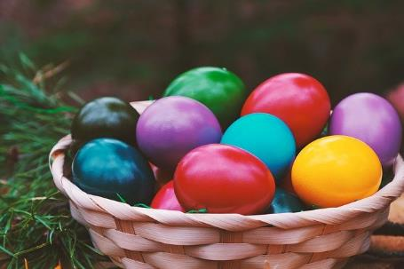
Zašto je važno činiti dobra djela?
Zato što se bolje osjećamo i usrećujemo druge.
Kada bojimo jaja?
Jaja bojimo uoči Uskrsa.
Čime bojimo jaja?
Možemo kupiti boju, a najbolje je napraviti prirodnu boju.

Slide 21
Lijepo i dobro:
načini uz pomoć ukućana prirodne boje za jaja
ŽUTA
CRVENA
ZELENA
U 250 ml vode stavite žličicu šafrana. Kako je pravi šafran skup, za žutu boju možeš koristiti kurkumu, listove kruške ili kamilicu. U tom slučaju kurkumu/listove kruške/kamilicu kuhajte u pola litre vode.
Za zelena jaja najbolji je svježi špinat. Grubo ga nasjeckajte i istucite te prokuhajte kao i prethodne sastojke.
Naribajte 2 do 3 korijena cikle te ih prokuhajte u litri vode.

Slide 22
Lijepo i dobro:
načini uz pomoć ukućana prirodne boje za jaja
PLAVA
LJUBIČASTA
Nasjeckajte i istucite listove crvenog kupusa. Potom ih prokuhajte u pola litre vode.
Sušene borovnice prokuhajte u 250 ml vode (što više borovnica to će boja biti intenzivnija).
NARANČASTA
Naribajte mrkvu (5-6 komada) te je prelijte s malo vode i ostavite da odstoji nekoliko minuta. Potom prokuhajte u 250 ml vode i dobit ćete lijepu i prirodnu narančastu boju.
UZORCI
NA
JAJIMA
Ako ne želite obojiti cijelo jaje, prethodno limunovim sokom po ljusci nacrtajte željene uzorke. Ostavite jaja da se osuše te ih uronite u boju. Uzorke možete dobiti i korištenjem vunenog konca, tkanine i gumenih vrpci.

Slide 23
skolanatrecem2@hrt.hr
Škola na Trećem

Slide 24
Publikacija je izrađena u sklopu projekta „Podrška provedbi Cjelovite kurikularne reforme” koji sufinancira Europska unija iz Europskog socijalnog fonda. Nositelj projekta je Ministarstvo znanosti i obrazovanja. Za sadržaj ove publikacije odgovorno je isključivo Ministarstvo znanosti i obrazovanja, publikacija ni na koji način ne odražava mišljenje Europske unije.
Notes:
Obavezan predzadnji slajd, na njemu ništa ne mijenjate!

Slide 25
skolazazivot.hr
kurikulum@mzo.hr
Notes:
Obavezni zadnji slajd, stoji otvoren na kraju prezentacije, za vrijeme pitanja
Na njemu ništa ne mijenjate

Slide 26
